Slide 1
CHỦ ĐỀ 11
ĐỘ DÀI VÀ ĐƠN VỊ ĐO ĐỘ DÀI
TIỀN VIỆT NAM
BÀI 57
THỰC HÀNH VÀ TRẢI NGHIỆM
ĐO ĐỘ DÀI

Slide 2
Yêu cầu cần đạt
- Biết đo độ dài của đồ vật bằng cách gộp độ dài nhiều lần của thước kẻ.
- HS Phát triển năng lực ước lượng độ dài, khoảng cách theo dm và m.
- HS có khả năng cảm nhận và so sánh được quãng đường dài, ngắn hơn (theo đơn vị đo km).
- Qua hoạt động thực hành sử dụng thước để đo, HS phát triển năng lực sử dụng công cụ, phương tiện học toán, năng lực giải quyết vấn đề (tình huống đơn giản).
- Phát triển kĩ năng hợp tác, rèn tính cẩn thận.
- Yêu thích môn học, có niềm hứng thú, say mê các con số để giải quyết bài toán.
- Rèn phẩm chất chăm chỉ, trách nhiệm.

Slide 4

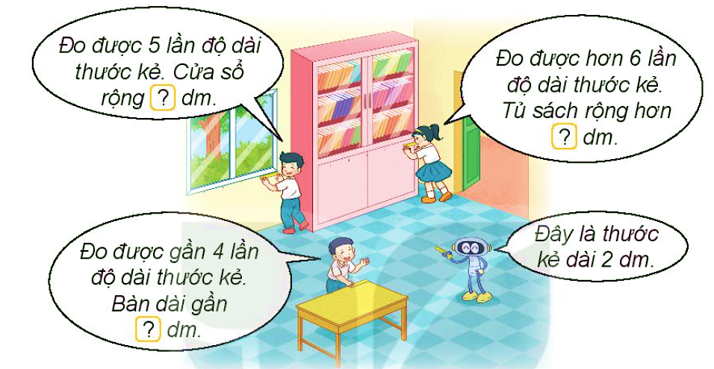
1
Số ?
Các bạn đo độ dài bằng thước kẻ 2 dm.
10
12
8
Notes:
100: 4; 200: 3; 500: 5; 1000: 2

Slide 5
b) Em hãy ước lượng độ dài của một số đồ vật theo yêu cầu rồi dùng thước kẻ đo lại. Sau đó ghi lại kết quả vào phiếu thực hành.
PHIẾU THỰC HÀNH
Yêu cầu | Ước lượng | Đo bằng thước
Đo độ dài cạnh bàn học | Khoảng dm | dm
Đo chiều cao ghế học sinh | Khoảng dm | dm
Đo bề rộng cửa sổ | Khoảng dm | dm
?
?
?
?
?
?

Slide 6

2
a) Chuẩn bị ở nhà
Tìm hiểu xem quãng đường từ nhà em đến trường dài khoảng bao nhiêu ki – lô – mét?
Mẫu: Quãng đường từ nhà Mai đến trường dài khoảng 2 km
b) Dựa vào kết quả ở câu a, hãy cho biết:
Trong nhóm em, nhà bạn nào xa trường nhất, nhà bạn nào gần trường nhất?

